Slide 1
Муниципальное казённое учреждение дополнительного образования
«Дом детского творчества» с. Новопокровка
Красноармейского муниципального района Приморского края
Мастер-класс
Тема: «Подковка-талисман»
(для детей начальной школы)
Матреночкина В П
Педагог дополнительного образования
2022г

Slide 2
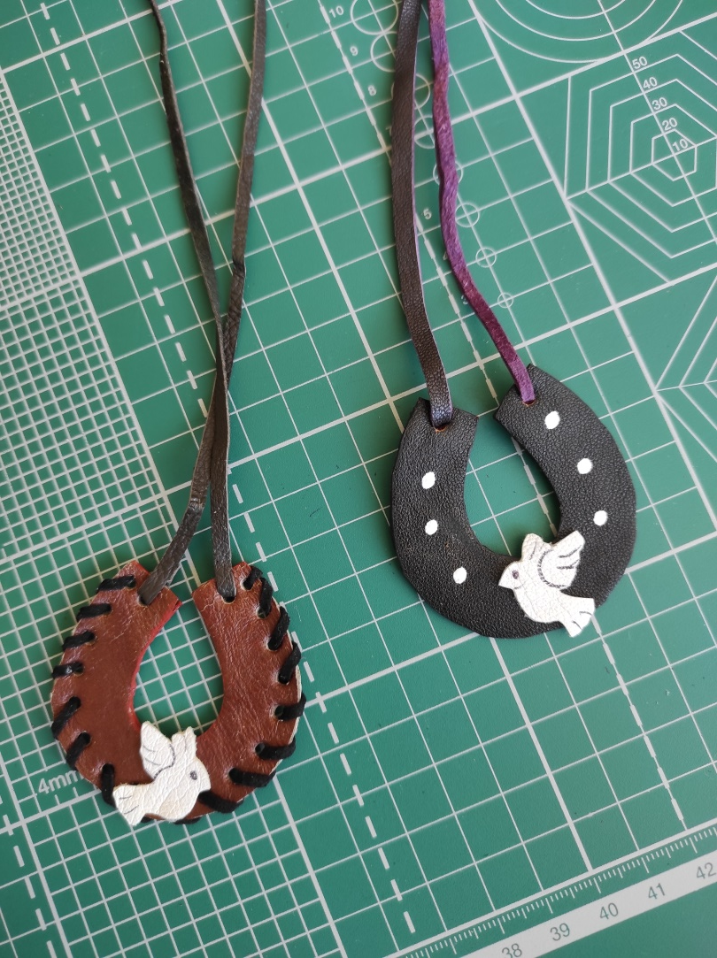
Предлагаю изготовить такие подковки-талисманы из кожи. Их можно носить на шее или подвесить где-то в доме.
С такой работой могут справиться дети начальной школы. Размер подковки 5,5х5 см.

Slide 3
Необходимые материалы и инструменты:
Клей «Мастер»
Шпажка
Кусочки натуральной кожи разного цвета
Кожаные шнуры тонкие
Краска акриловая (белая, коричневая, черная)
Кисточка тонкая
Картон
Пробойник
Гелевая черная ручка или тонкий маркер
Ножницы маникюрные

Slide 4
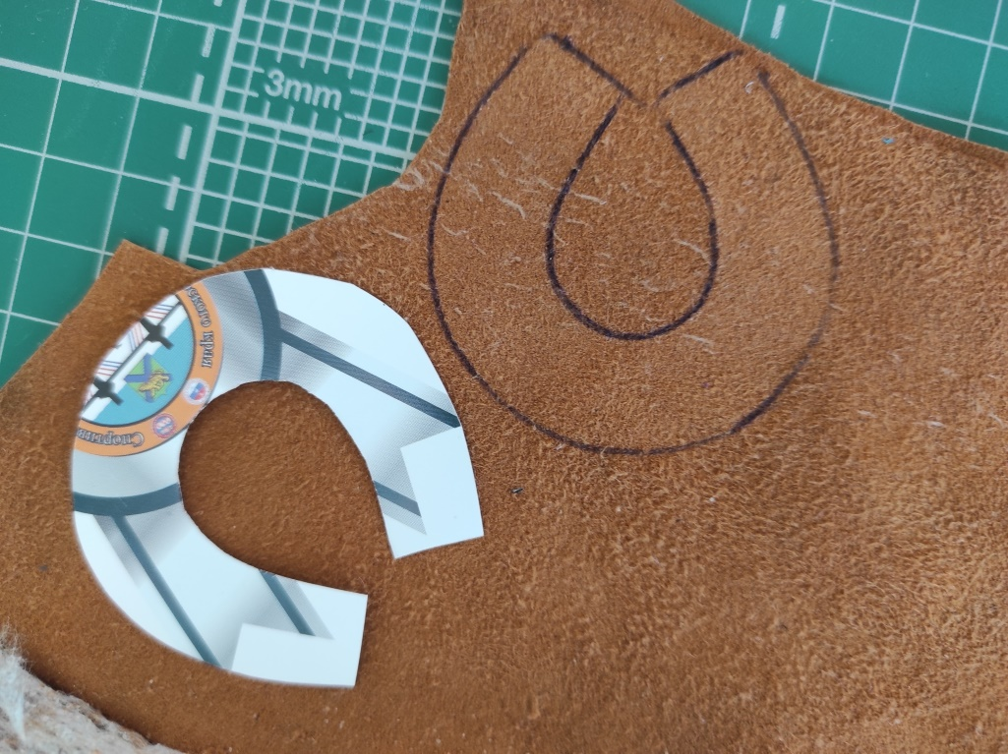
По шаблону с помощью ножниц вырезать детали подковы из картона и две детали из кожи (располагая детали на бахтармяной стороне кожи).
Картонную деталь с помощью клея «Мастер» и шпажки обклеить с двух сторон кожаными деталями.

Slide 5
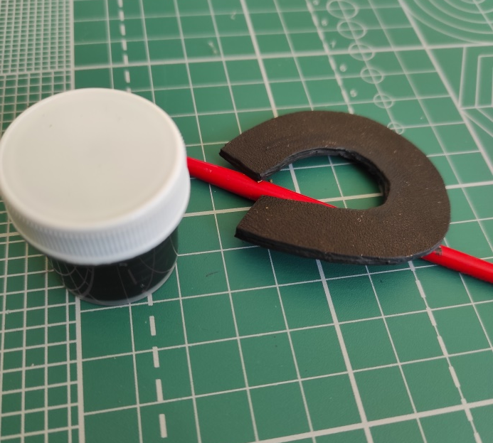
Хорошо склеить края детали. С помощью кисточки и акриловой краски в цвет кожи подкрасить края изделия с торца.
С помощью ножниц вырезать голубка из белой кожи по шаблону и приклеить на подковку.

Slide 6
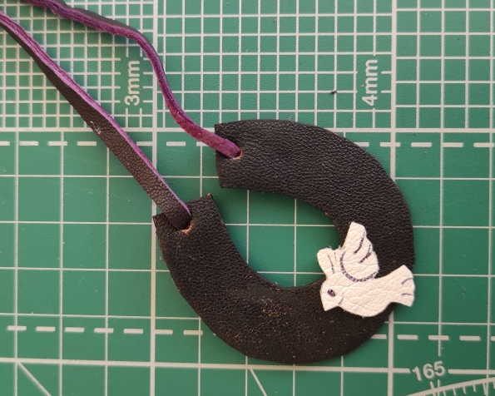
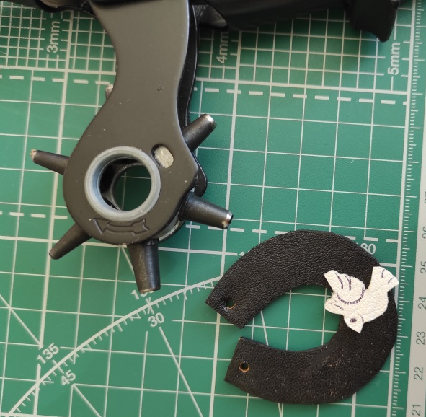
С помощью черной гелевой ручки или тонкого маркера прорисовать детали голубка (глазки, крылышки, хвост).
С помощью пробойника сделать отверстия в верхней части подковы и продеть через них кожаный шнур.
Можно украсить подкову акриловой краской или на усмотрение автора изделия.

Slide 7
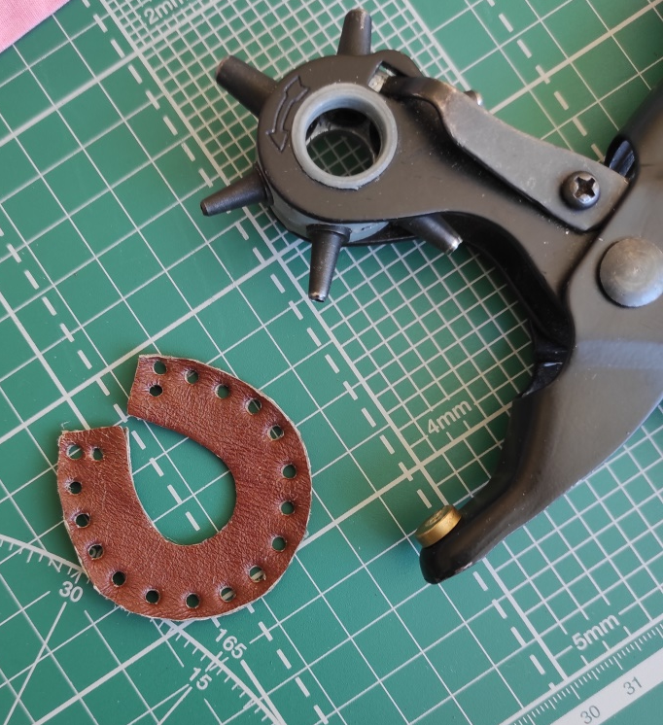
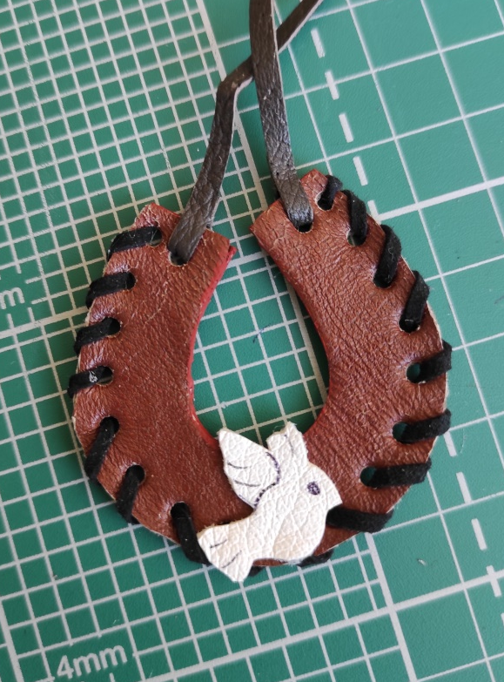
Вторую подковку можно оформить оплеткой кожаным шнуром через край. Для этого предварительно с помощью пробойника пробить нужное количество отверстий по краю изделия.
Затем наклеить голубка из кожи.

Slide 8
Вот такие подковки-талисманы получились.
Спасибо за внимание!

